Slide 1
Le modèle des zones d’innovations
Quels impacts sur le territoire?

Slide 2
Deux grands impacts
Compétition territoriale
Territoires spécialisés
Territoires fragilisés
Territoires inégaux
Structuration territoriale
Verrous territoriaux
Pôles tentaculaires

Slide 3
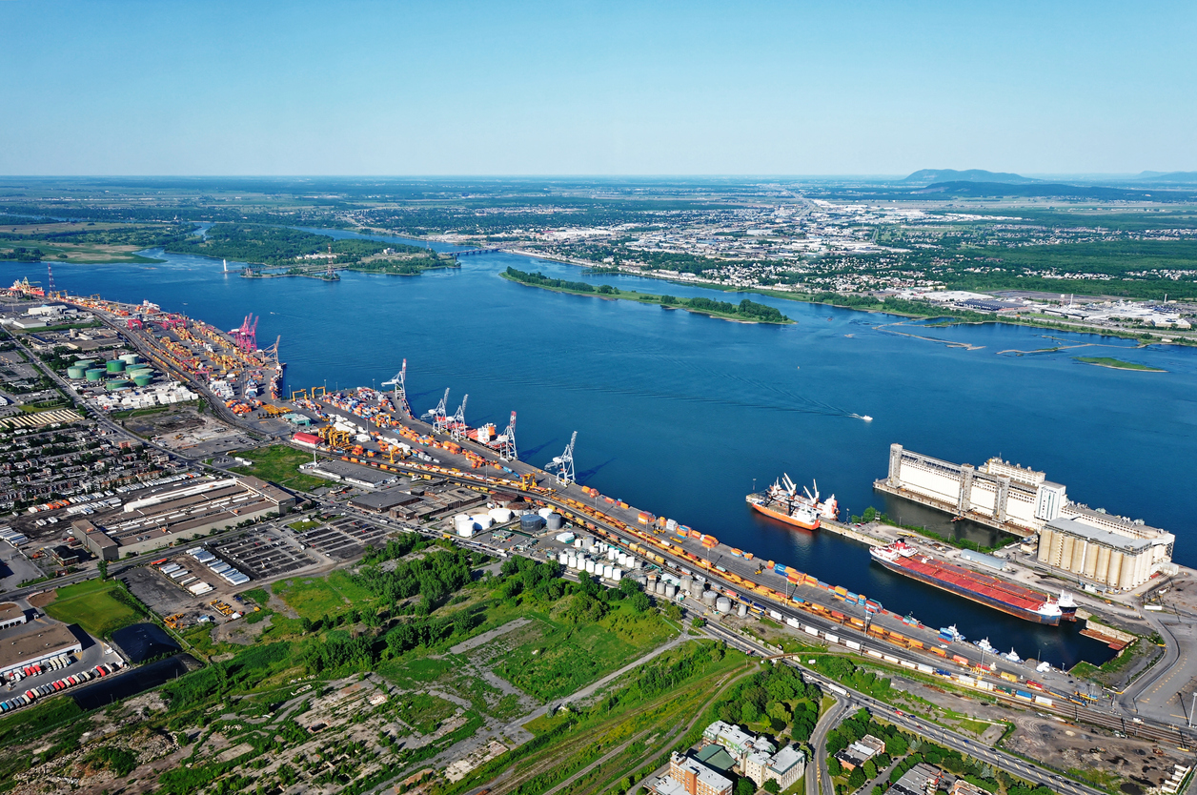
Les zones industrialo portuaires
Infrastructure de transport
Port
Routes
Rails
Infrastructure économique et politique
Modèle de mondialisation
Néfaste à l’économie locale
Impacts sur le Fleuve et sa biodiversité
Bétonisation des berges
Dragage du saint- Laurent
Destruction des bandes riveraines
Bruits et vibrations
Privatisation du fleuve
Perte d’accès au berge
Bateau commerciaux prioritaires

Slide 4
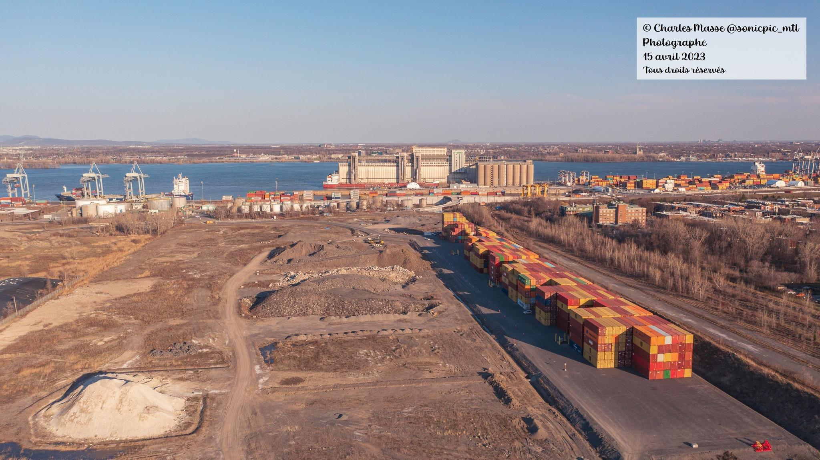
Le cas du port de Montréal et Ray-Mont Logistiques
Plateforme de conteneurisation
2,5 millions de pied carré
Remise en service de voies ferroviaires
Construction d’infrastructures routières
Droits acquis
Forte mobilisation citoyenne
Née d’une volonté de consultation
Quartier en santé
un territoire aménager par et pour les habitant.es
Notes:
Résister et fleurir (resisteretfleurir.info)
page facebook : https://www.facebook.com/resisteretfleurir

Slide 5
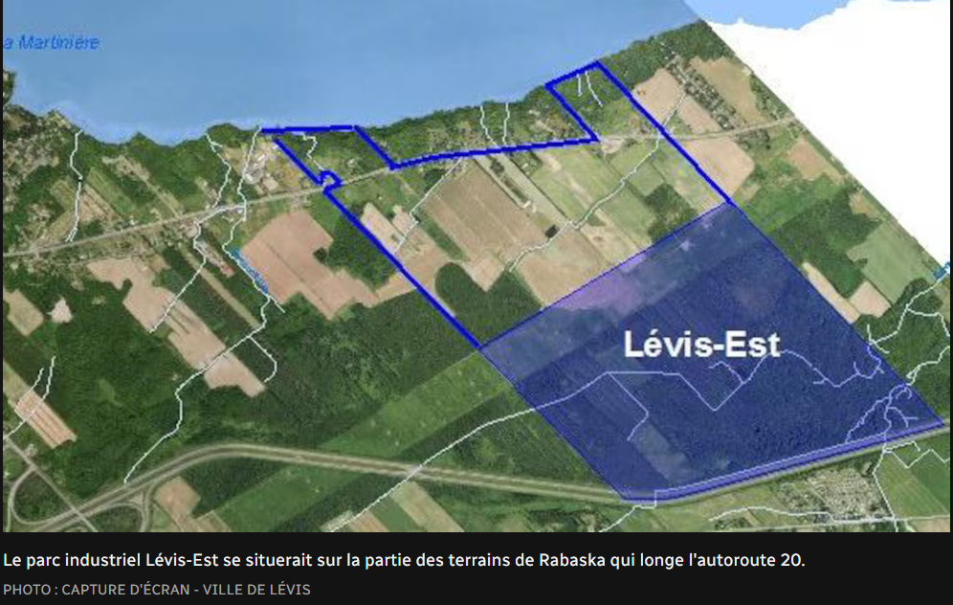
Le cas des terre de Rabaska à Lévis
Plateforme de conteneur et zone industrielle
272 hectares
128 de forêt
60 de milieux humides
75 terres agricoles
Notes:
Page facebook du collectif : https://www.facebook.com/profile.php?id=100093269264012 Facebook

Slide 6
Et d’autres cas à surveiller…
Port de Trois Rivières
Vallée de la transition énergétique
Agrandissement et “modernisation” du port
Port de Saguenay
Zone d'innovation sur l’aluminium
Usine d’acide phosphorique (Ariane phosphate)
Agrandissement portuaire
Port de Baie-comeau
Suite du plan nord (graphite…)
Agrandissement portuaire
Port de Cacouna
Croissance

Slide 8
L’investissements dans l’industrie maritime du Québec d’ici 2035
(analyse sommaire)
Quelques exemples d’investissement
Contrecoeur : 1,4 milliards ou plus
Sept Îles : 130 millions
Baie-Comeau : 1 million
Salaberry-de-Valleyfield: 24 millions
Saguenay: 430,000 millions
Le plan d’action Avantages Saint-Laurent planifie des investissements total de 926,5 millions
Orientation: navigation efficace et respectueuse des écosystèmes 232,,4 millions soit 25%
L'impact direct sur l’environnement 13,4 million soit environ 1,4%

Slide 9
Informations sur l’industrie maritime du Québec
Une filière économique

Slide 10
Filière économique bien rodée
les populations locales
les instances politiques locales, régionales, provinciales et fédérales
le milieu des affaires.
des chercheurs universitaires
L’analyse sommaire de l’écosystème de l’industrie maritime (portuaire) québécoise démontre que cette industrie a développé une multitude de moyens structurés en créant des liens avec

Slide 11
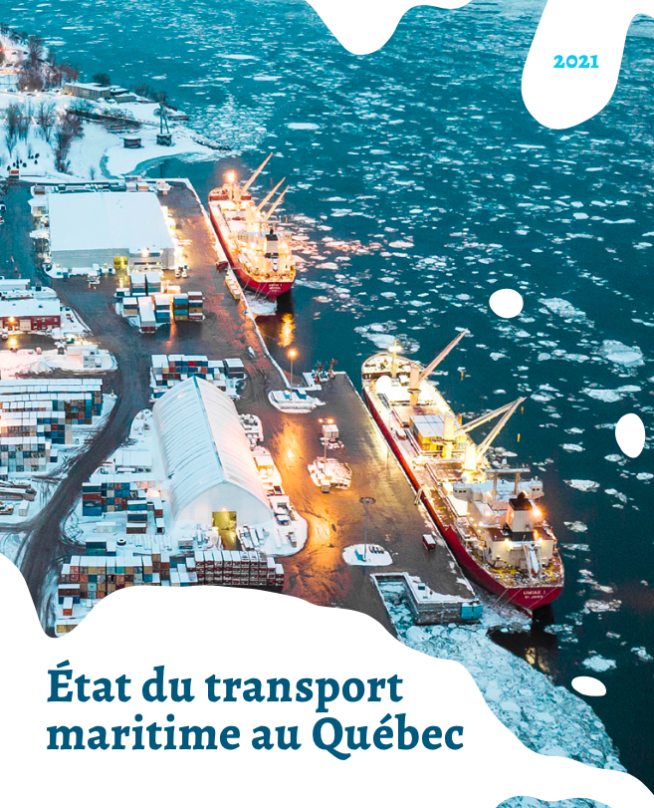
Un document de référence pour connaître le transport maritime
Par exemple :
Marchandises et tonnages manutentionnés dans les ports du Québec
Principales marchandises transitant sur le Saint-Laurent
La conteneurisation
L’intermodalité

Slide 12
Avantage Saint-Laurent - La vision maritime du Québec
Adopté par le gouvernement du Québec en 2021
Consultation pour le renouvellement du plan d’action 2024

Slide 13
Étapes de consultation
Trois orientations:
doter le Saint-Laurent d’infrastructures portuaires modernes et compétitives;
assurer, sur le Saint-Laurent,​ une navigation efficace et respectueuse des écosystèmes;
offrir aux communautés maritimes des possibilités de développement prometteuses et durables.
Consultation publique Questionnaire en ligne portant sur les enjeux, les mesures actuelles et les priorités futures
Échéance : 30 juin 2024

Slide 14
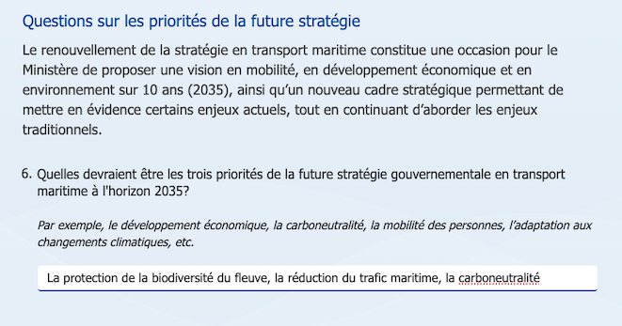
Le questionnaire
Exemple:
Chaque priorité
est présenté
sommairement
Pas de choix
de réponse
du texte seulement

Slide 15
Étape automne 2024
Concertation pour échanger avec les principaux acteurs en transport maritime.
Qui sont les acteurs?
SODES ?
Société de développement économique du Saint-Laurent
Le milieu municipal ?
MRC, Villes
Les groupes citoyens ?
Les organismes
environnementaux ?
Les organismes du milieu des affaires ?
Certains organismes de gestion des installations portuaires

Slide 16
Pourquoi participer à la consultation en ligne?
Faire entendre les préoccupations des citoyens sur les impacts environnementaux et sociaux du développement portuaire et maritime sur le fleuve et les populations locales
Demander des précisions sur les mesures de protection des écosystèmes (budget, programmes)
demander des consultations publiques sur les projets d’agrandissement (BAPE par projet ou BAPE générique)

Slide 17
Quelques exemples de demandes
Demander des précisions sur les mesures de protection des écosystèmes (budget, programmes)
Demander des consultations publiques sur les projets d’agrandissement (BAPE par projet ou BAPE générique)

Slide 18
Devrions-nous demander d’être entendu lors des consultations de l’automne?

